Slide 1
Fomento Productivo
Para el Micro Empresariado Artesanal

Slide 2







ASOCIACION DE MUNICIPALIDADES PARA EL DESARROLLO ECONOMICO LOCAL
CABRERO - FLORIDA - HUALQUI - SAN ROSENDO - SANTA JUANA - YUMBEL

Slide 3
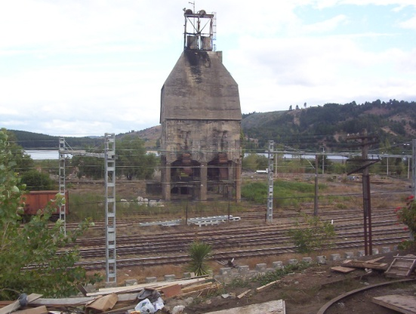
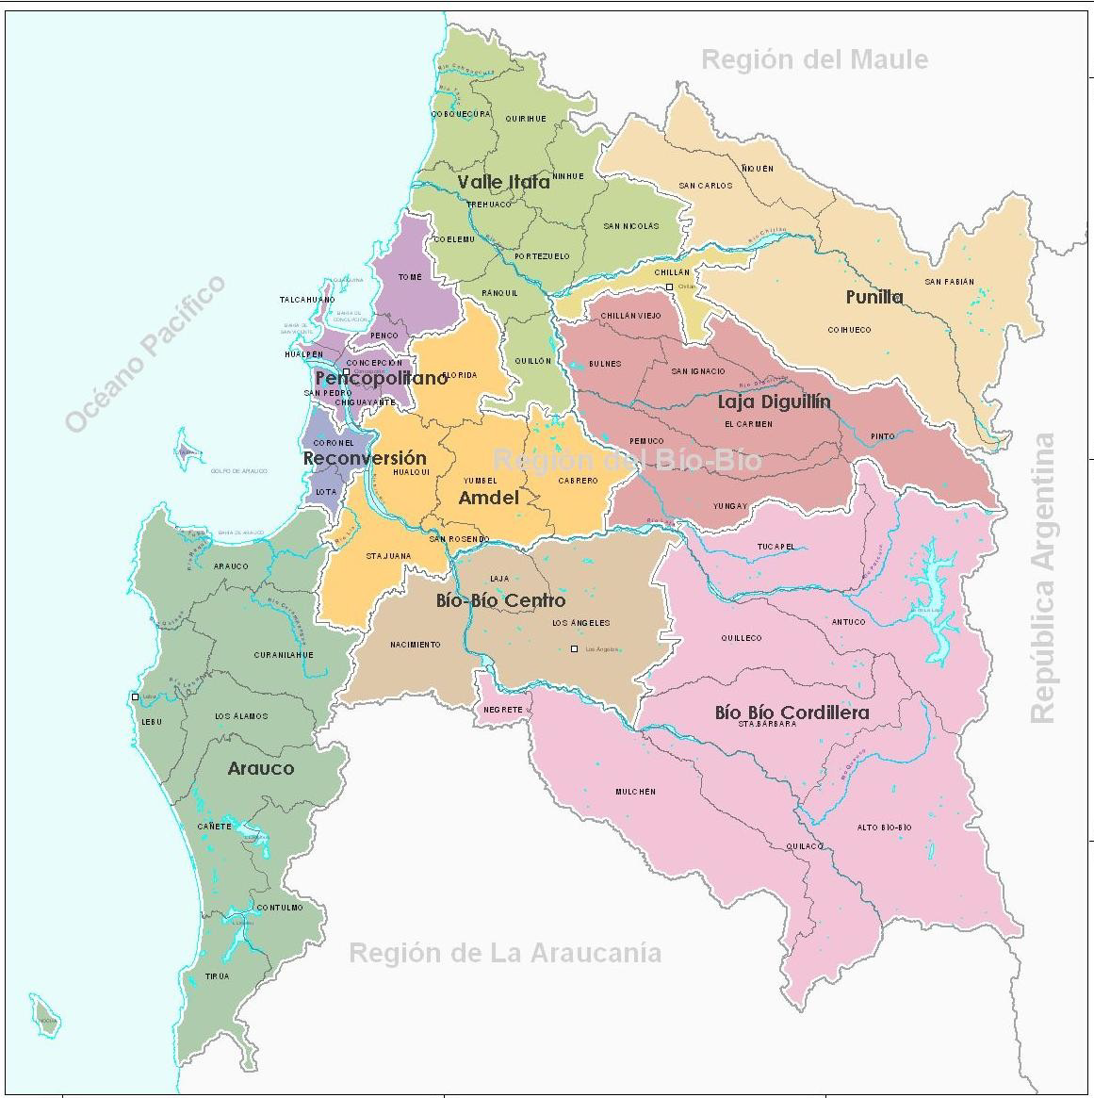
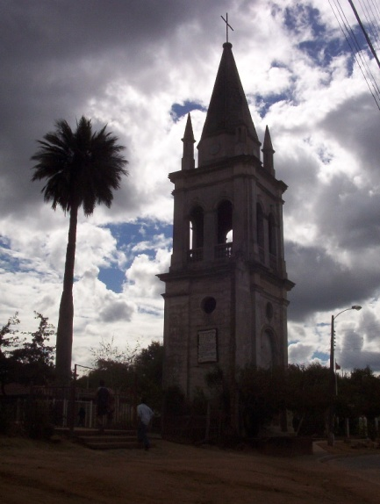
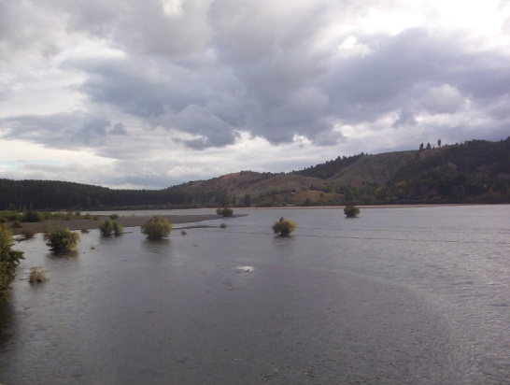
Territorio común

Slide 4
Diagnóstico
Territorio Común
Historia Común
Similitudes de Población y Desarrollo
Similares Déficits y Desafíos
Igual Orientación Productiva

Slide 5
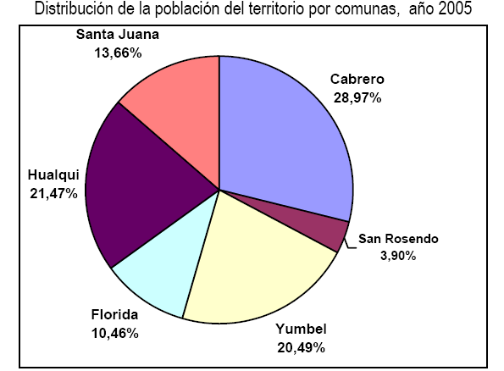
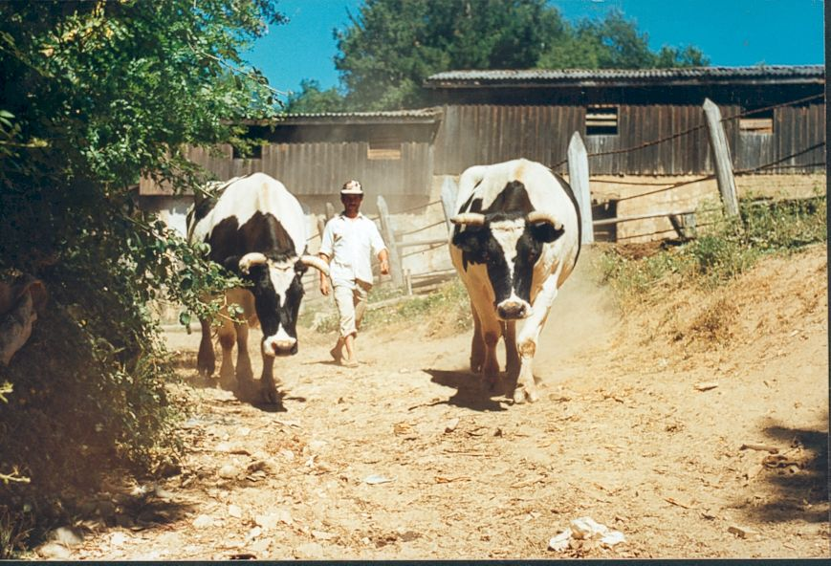
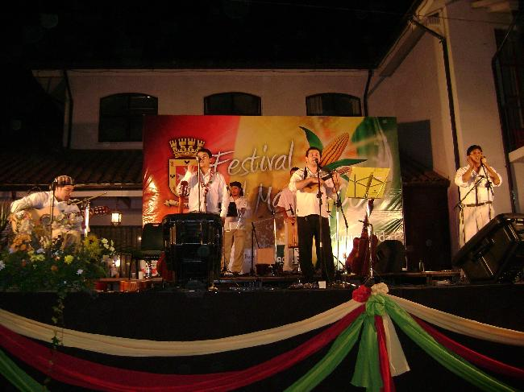
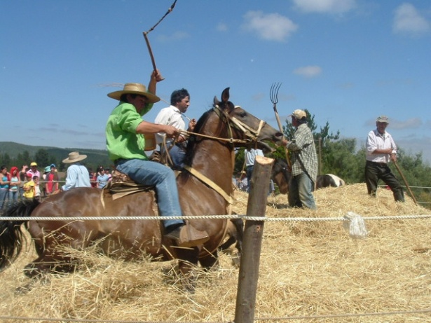
Población Total: 96.185
Superficie Total: 3.548 Km²

Slide 6
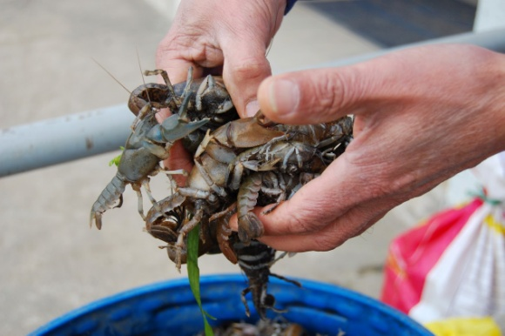
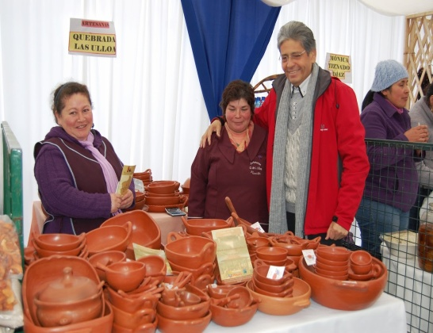
Origen Asociación
1996 Mediante un Profo de Sercotec, se impulsa la asociatividad del territorio
1998 Se constituye formalmente la Asociación Amdel
2012 Se inscribe en el registro único de asociaciones de la Subdere, con el N° 10
2013 Se obtiene clave para ingresar proyectos al BIP

Slide 7
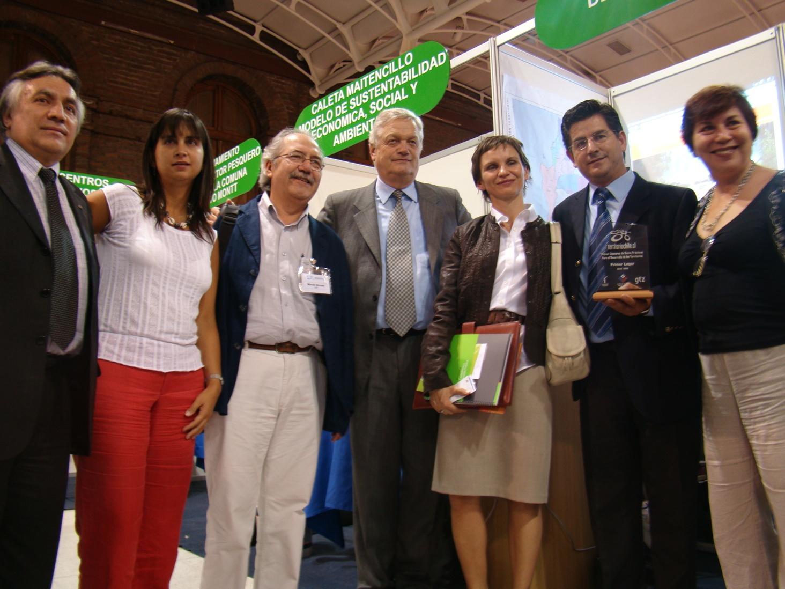
1° Lugar Primer Concurso de Buenas Prácticas para el Desarrollo de los Territorios
SUBDERE, Abril 2009

Slide 8
Plan de Desarrollo Territorial PDT 2011-2015
Construcción participativa:
Encuentros, foros, comisiones y mesas
Vocaciones productivas :
Silvoagropecuaria y Turística
Ejes de desarrollo
Fomento Productivo,
Infraestructura y Conectividad,
Medioambiente y Recurso Humano

Slide 9
Caracterización de Población Objetivo
Pequeños campesinos
Micro empresarios
Artesanos
Producción para autoconsumo y comercialización a población local y zona metropolitana

Slide 10
Fortalezas: Historia y cultura común, rural, artesanal
y tradicional. Consenso en las comunas
de trabajo conjunto
Debilidades: Pequeños productores, migración,
falta de fuentes laborales y capacitación.
Oportunidades: Cercanía de área metropolitana,
oferta definida artesanal y tradicional,
Amenazas: Abandono del campo, empresas
forestales, sequía, legislación sanitaria.

Slide 11
Acciones
Generación de Plan de Trabajo a partir de Diagnostico participativo
Generación de oportunidades de visibilidad y negocios
Apoyo en áreas deficitarias o débiles.
Generación de Ideas fuerzas comunes: Ferias, Turismo Cultural, Histórico y Religioso.
Establecer cartera de proyectos.

Slide 12
Proyectos: conectividad
Construcción Puente en rio Biobio, sector: Chiguayante-Laja :
Etapa Actual: Diseño M$ 703.473 FNDR
Camino San Rosendo Hualqui M$ 203.053 BIP 20113889 FNDR.
Conexión Florida Autopista del Itata.

Slide 13
Proyectos Fom. Prod.: Agua
Mesa Regional del Agua 2012
Plan de gestión de recursos hídricos territorio Amdel
M$169.808
Saneamiento de títulos de derechos de agua Hualqui
M$ 76.777
Saneamiento de títulos de derechos de agua Santa Juana M$ 104.000
Adquisición de máquinas perforadoras de pozos profundos comunas territorio AMDEL M$ 418.404

Slide 14
Fomento Productivo: Turismo
Plan de desarrollo Turístico M$ 49.892
Feria AMDEL 2013 Cultura y tradiciones del Territorio M$15.000
Adquisición carpa para ferias, comunas territorio AMDEL M$434.220
Adquisición stand para ferias, comunas territorio AMDEL M$ 491.946

Slide 15
Proyectos Fomento Productivo
2000 – 2012 Intercambio de experiencias en visitas de micro empresarios a otros territorios, Señalética Turística ciudadana, PFAM, Capacitación a microempresarios en atención a clientes, Stand para ferias, Infocentros para las comunas del territorio.
2012 UCSC Etiquetado nutricional para
agroprocesados
2012 FIA Estudio de Resveratrol en uva país.
2013 FNDR Carpas para Ferias comunas del
territorio
2014 Fic UTFSM: Sistema de Gestión Integral y
Asociativo para el Desarrollo
Emprendedor Turístico del
Territorio AMDEL
2014 Postulados
Sence
Estudio Histórico y puesta en valor Ruta del Oro
Stand para Ferias

Slide 16
Ferias del Territorio
 | Comuna | Ferias 2010 | Ferias 2011 | Ferias 2012
1 | Cabrero | 10 | 10 | 10
2 | Florida | 5 | 5 | 6
3 | Hualqui | 11 | 12 | 14
4 | Santa Juana | 10 | 11 | 12
5 | San Rosendo | 10 | 11 | 11
6 | Yumbel | 16 | 16 | 17
7 | Territorial Amdel | 1 | 1 | 0
 | Total | 63 | 66 | 70

Slide 17
Ferias Yumbel
Trilla a yegua suelta San Sebastián
Vendimia San Sebastián 20 chico
Aniversario comuna Muestra campesina
Cruz de mayo Estofado San Juan
Fiesta del conejo Camaronada
Fiestas patrias Semana yerbas medicinales
Cruz del trigo Día de la hispanidad
Fiesta de la cereza Semana artístico cultural
Concierto de Rere Fiesta del Chancho

Slide 18
Feria AMDEL 2013

Slide 19
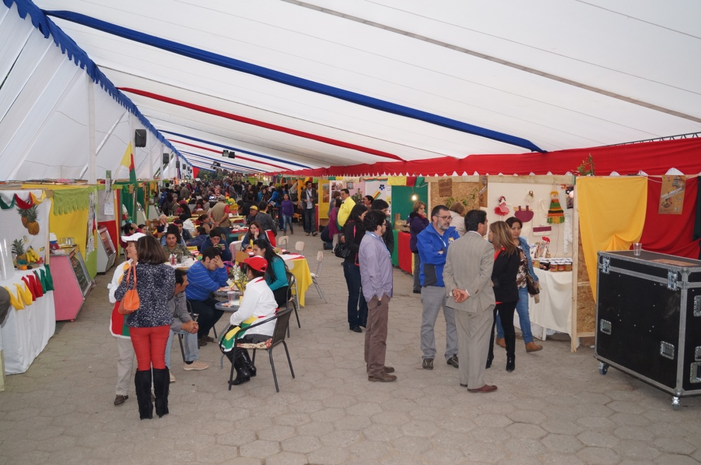
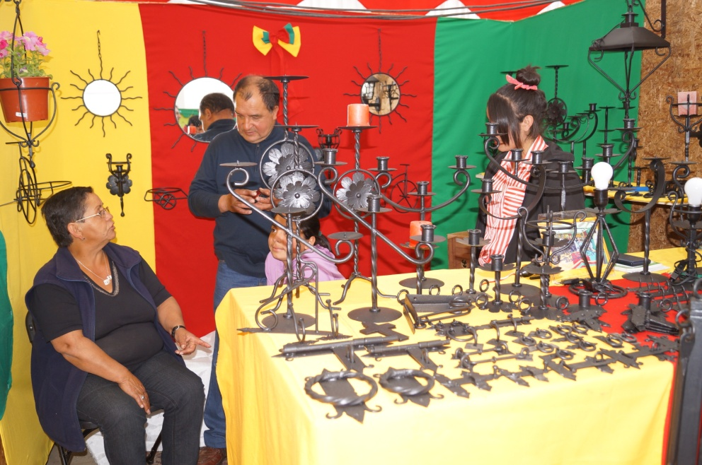
Carpa de 1.800 m2
50 Expositores de Artesanía

Slide 20
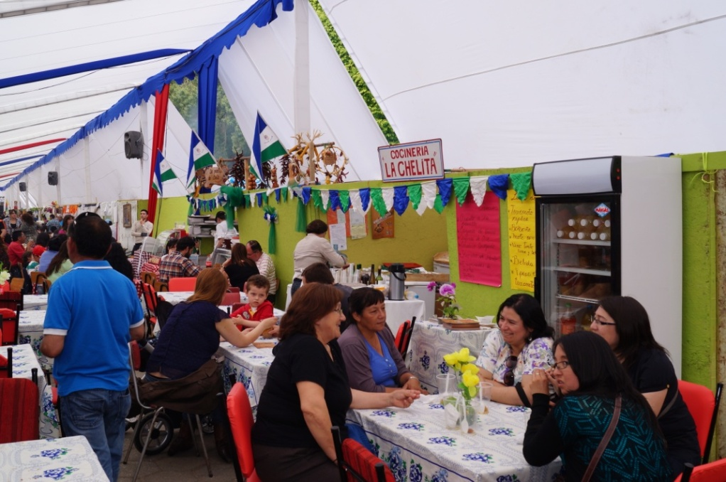
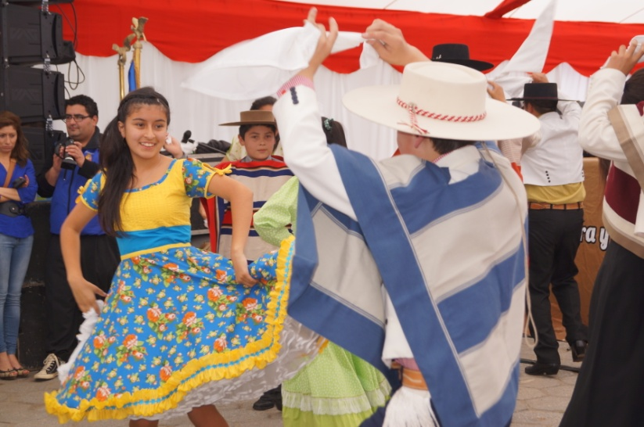
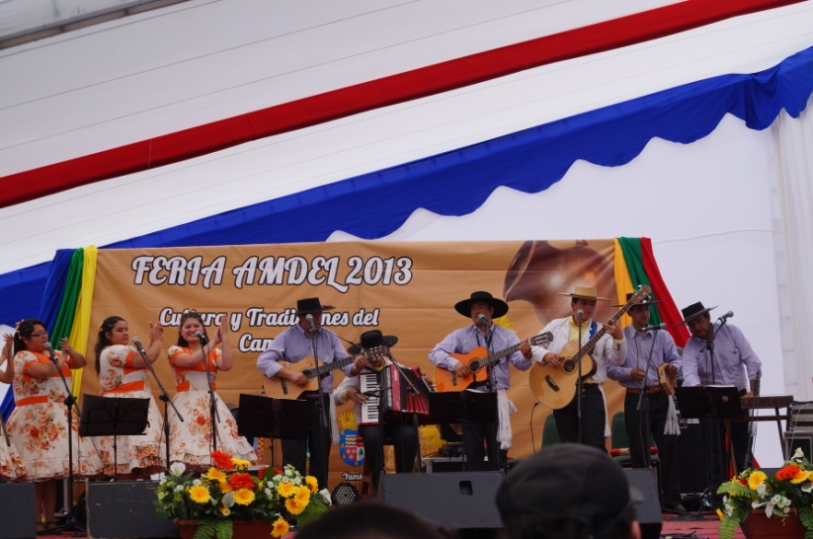
27 Expositores Gastronómicos y Agro procesados
Números Artísticos Comunales

Slide 21
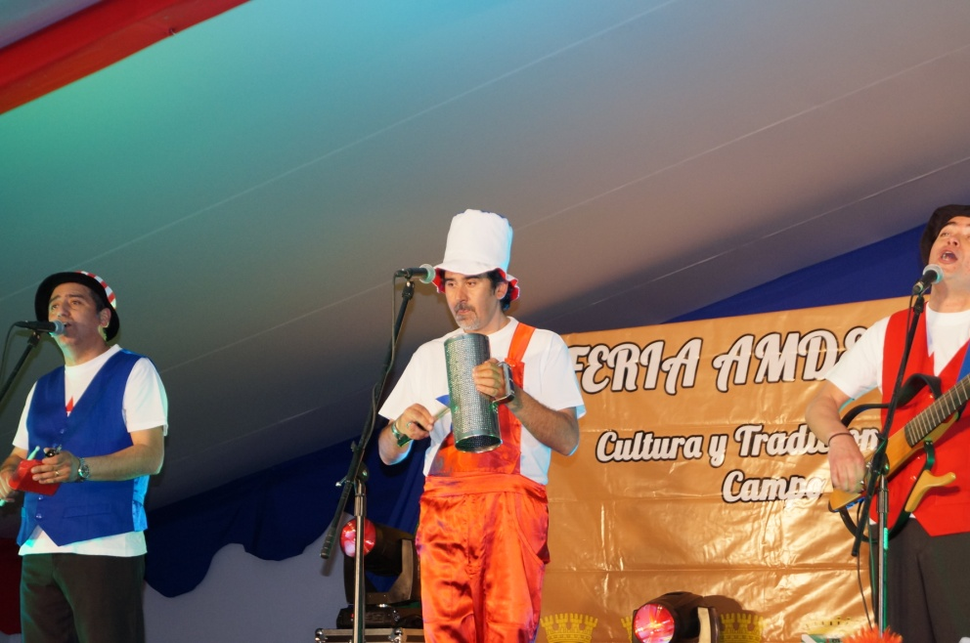
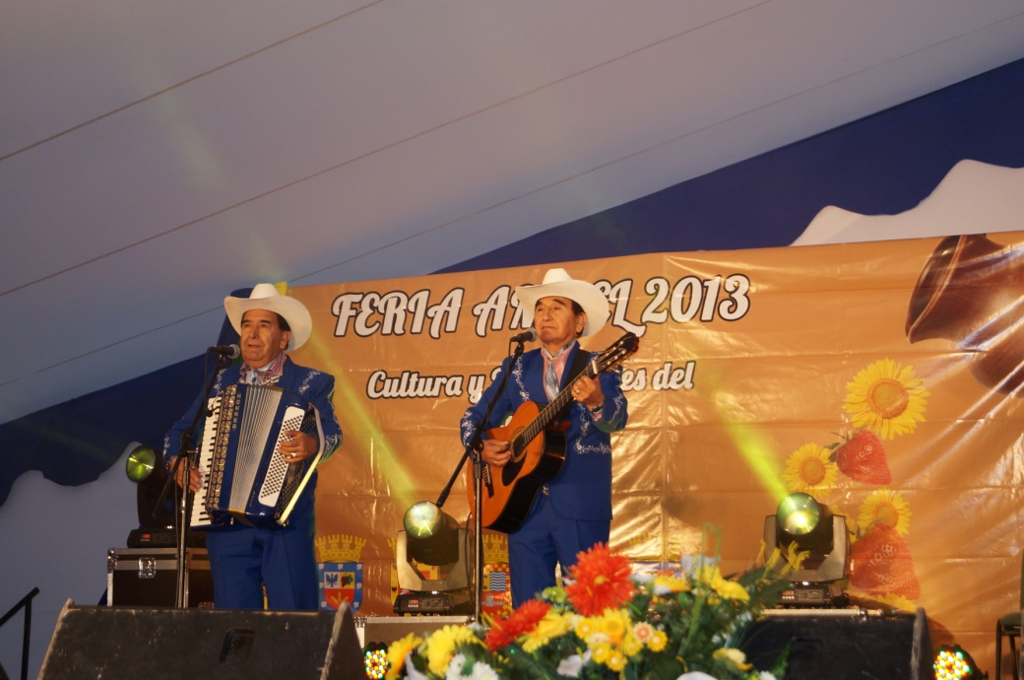
Números Artísticos Nacionales

Slide 22
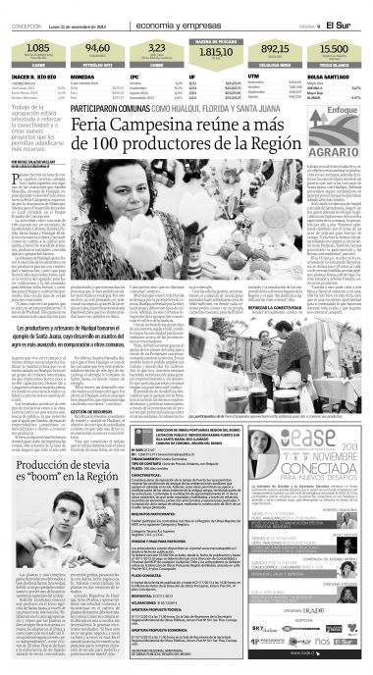

Cobertura de Prensa
Aparición en Televisión y Radio Nacional y Local

Slide 23
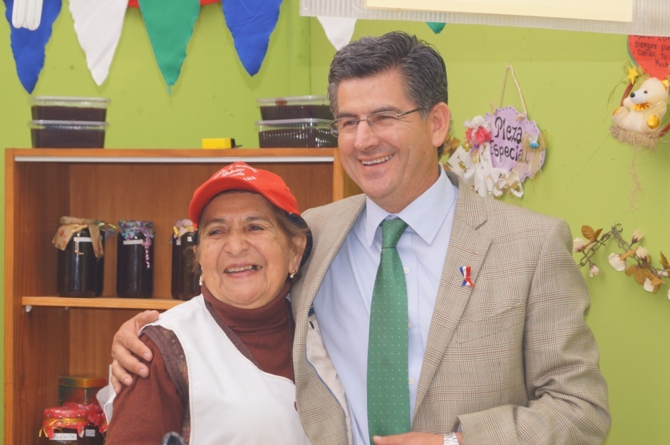
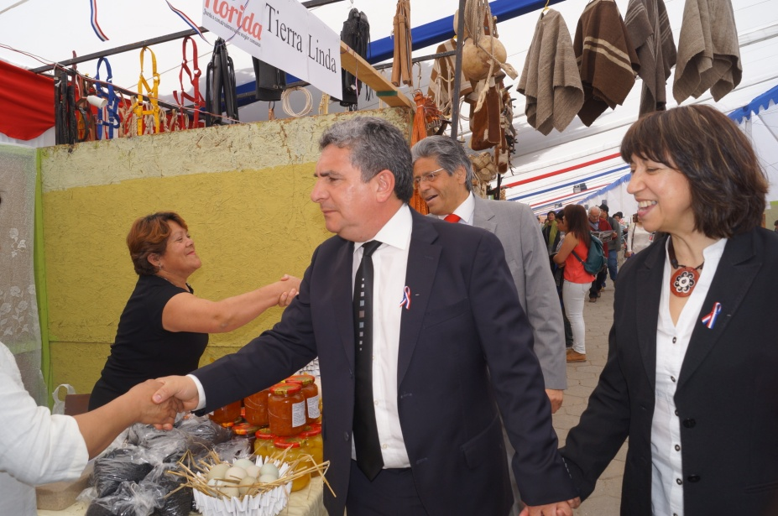
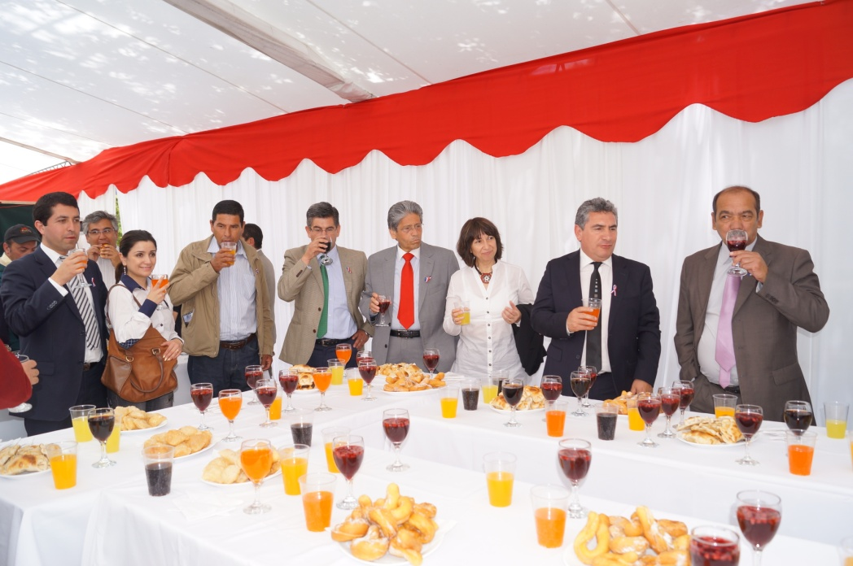
Directorio de AMDEL

Slide 24
